Slide 1
F I Z I K A
6- sinf
MAVZU: ATMOSFERA BOSIMI. TORRICHELLI TAJRIBASI

Slide 2
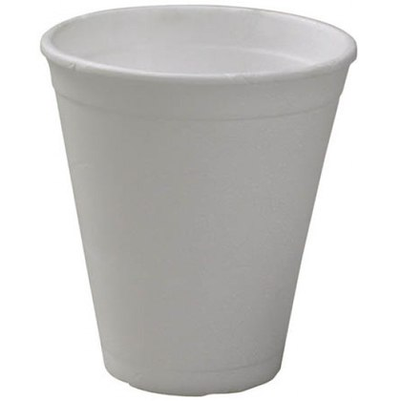
TAKRORLASH
1-savol: Suyuqlik solingan idishni egiltirdilar. Bunda
suyuqlikning A va B yon tomonlariga beradigan bosimi
bir xil bo‘ladimi?
A
B

Slide 3
TAKRORLASH
Javob: Bir xil bo‘ladi. Chunki Paskal qonuniga muvofiq
bosim bir xil sathda barcha yo‘nalishlarda bir xil bo‘ladi.
A
B

Slide 4
TAKRORLASH
2-savol: Suv solingan idish rasmdagidek shaklga
ega. Suvning A, B sathlarida idish tubiga hamda
a, b sathlaridagi yon devorlariga beradigan bosim
qanday bo‘ladi?
B
A
a
b

Slide 5
TAKRORLASH
Javob: Paskal qonuniga muvofiq A, B sathlarida idish tubiga beradigan bosim bir xil bo‘lmaydi. a,b qismlardagi yon devorlariga beradigan bosim esa bir xil bo‘ladi?
B
A
H
h
a
b

Slide 6
GAZLARDA BOSIM
Suyuqlikning idish tubiga bosim berishini bilib oldik.
Gazlar ham xuddi shunday bosim beradimi?
Demak, ular bosim berishi uchun massaga, ya’ni
og‘irlikka ega bo‘lishi kerak.

Slide 7
GAZLARDA BOSIM
Demak, bundan ko‘rinib turibdiki havo ham ma’lum massaga ega ekan.

Slide 8
ATMOSFERA BOSIMI
Bizni o‘rab turgan havo qatlamiga atmosfera deb ataladi.
Havo o‘z og‘irligi bilan Yer yuzasiga bosim beradi. Bu bosimga esa atmosfera bosimi deb ataladi.

Slide 9
ATMOSFERA BOSIMI
Atmosfera bosimini esa ushbu formula yordamida aniqlab bo‘lmaydi.
P $=ρgh$

Slide 10
ATMOSFERA BOSIMI
78 %
Azot
21 %
Kislorod
1 %
Boshqa gazlar

Slide 11
ATMOSFERA BOSIMI
Yer yuziga yaqin joyda $0^{0}$C temperaturada o‘lchangan havo zichligi:
$ρ$= 1,29 kg/$m^{3}$
bo‘lgan.

Slide 12
ATMOSFERA BOSIMI
Yer yuzidan 5,4 km balandlikda havo zichligi uning yer yuzidagi zichligidan 2 marta kichik,
11 km balandlikda esa 4 marta kichik bo‘ladi.
$θ≥$11,2 km/s

Slide 13
T A J R I B A

Slide 14
ATMOSFERA BOSIMI
Atmosfera bosimini birinchi marta italiyalik olim E. Torrichelli (1608-1647) o‘lchagan.
760 mm sim.ust.

Slide 15
ATMOSFERA BOSIMI
760 mm.sim.ust. normal atmosfera bosimi sifatida qabul qilingan.
1atm = 760 mm.sim.ust.
760 mm.sim.ust.=101325 Pa
1atm = 101325 Pa
1Pa = 0,0075 mm.sim.ust.
1 mm.sim.ust.= 133,3 Pa

Slide 16
ATMOSFERA BOSIMI
Torrichelli o‘zining tajribalarida atmosfera bosimi har 12 m da 1 mm.sim.ust o‘zgarishini aniqladi.
12 m
1 mm.sim.ust. kamayadi
1 mm.sim.ust. ortadi
12 m

Slide 17
ATMOSFERA BOSIMI
Atmosfera bosimi barometr deb nomlangan asbob yordamida o‘lchanadi.
Atmosfera bosimiga nisbatan kattaroq yoki kichikroq bo‘lgan bosimlarni o‘lchashda manometrdan foydalaniladi.

Slide 18
SUYUQLIK VA GAZLAR BOSIMI
Manometrlar suyuqlikli va metalli bo‘ladi.
Suyuqlikda ishlaydigan oddiy manometr U ko‘rinishidagi naydan iborat bo‘lib, uning yarmigacha suyuqlik quyiladi.

Slide 19
SUYUQLIK VA GAZLAR BOSIMI
Yoy shaklidagi nay
Bosimni ko‘rsatuvchi
ko‘rsatkich
Richag
Tishli g‘ildiraklar
Bosim o‘lchanadigan idishga ulangan nay

Slide 20
AMALIY TOPSHIRIQ
Stakanning yarmigacha suv quying. Og‘zini qog‘oz bilan berkitib, qo‘l bilan qog‘ozni tutib stakanni ag‘daring. Qo‘lingizni qog‘ozdan olsangiz stakandagi suv to‘kilmaydi.

Slide 21
Mustaqil bajarish uchun topshiriqlar:
Mavzu oxiridagi savollarga javob yozing.
Darslikning 77-betidagi 1-10-gacha bo‘lgan test topshirig‘ini yeching.

